Slide 1

2019
前端每周分享
分享人：栾皓琛

Slide 2
内容
I
III
II
React中ref的使用
iterators 和generators
async

Slide 3
01
React中ref的使用

Slide 4
ref是什么
官方文档说明:在从 render 方法中返回 UI 结构之后，你可能想冲出 React 虚拟 DOM 的限制，在 render 返回的组件实例上调用某些方法。通常来说，这样做对于应用中的数据流动是不必要的，因为活跃的数据（ Reactive data ）流总是确保最新的 props 被传递到每一个从 render() 输出的子级中去。然而，仍然有几个场景使用这种方式是必须的，或者说是有益的：查找渲染出的组件的DOM标记（可以认为是DOM的标识ID），在一个大型的非React应用中使用React组件或者是将你现有的代码转化成React.
通俗来讲：React提供的这个ref属性，表示为对组件真正实例的引用，其实就是ReactDOM.render()返回的组件实例
ReactDOM.render()渲染组件时返回的是组件实例.
渲染dom元素时，返回是具体的dom节点.

Slide 5


ref挂载位置
直接挂载到DOM元素上
当给 HTML 元素添加 ref 属性时，ref 回调接收了底层的 DOM 元素作为参数.

Slide 6
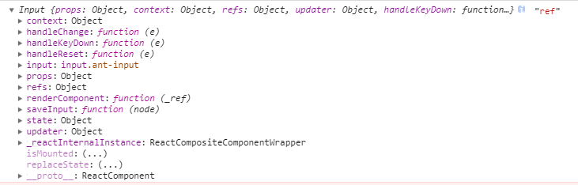
挂载到组件上
当给组件添加 ref 属性时，ref 回调接收当前组件实例作为参数，组件包含的DOM元素被存放在input属性中.

Slide 7
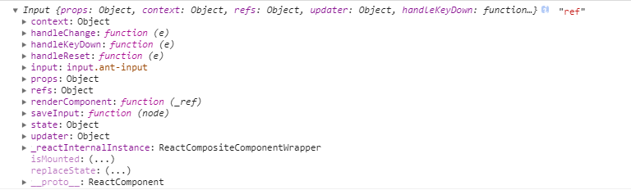
ref两种使用方法
ref作为字符串使用
可以访问实例的refs属性获得ref绑定的组件实例，其中的input是其中的的DOM元素.

Slide 8
ref作为回调函数使用

Slide 9
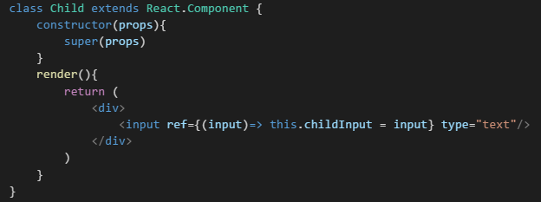
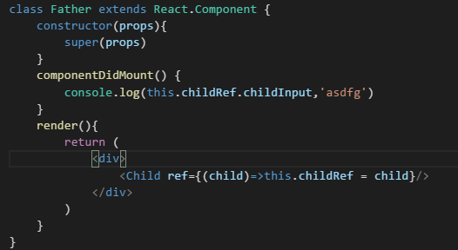
注意
当给组件、H5标签添加 ref属性后此实例只能在当前组件中被访问到，在父组件内不能直接ref表示的组件实例.若想访问到子组件的ref则需要在使用子组件时为其绑定ref属性.

Slide 10
如果ref作为回调函数使用时，会在组件挂载和卸载后以及组件属性本身发生变化时，被调用.
不能在无状态组件中使用ref，因为无状态组件准确的说是个函数组件，没有实例.
新版React不建议使用字符串的形式,建议直接使用回调函数来声明ref.

Slide 11

ref应用场景
点击按钮弹出模态框的时候，模态框内的输入框自动获取焦点，假如此时使用的ui组件并不提供focus类似的方法，那么就可以依赖ref来实现.下面就是为Input组件绑定了ref属性，调用了其真实DOM节点的focus方法获取焦点.

Slide 12
02
iterators 和generators

Slide 13
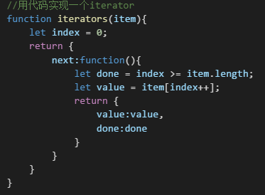
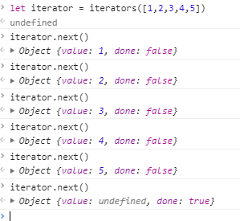
什么是iterators和generators
iterators（迭代器）是一个对象，包含一个next方法，next方法返回一个对象,具有value和done属性.value表示迭代的值，done表示是否迭代完成.

Slide 14


array, set, map和string都是可迭代的，所以它们都具有Symbol.iterator属性，该属性返回这个可迭代对象的iterator，使用for of进行循环遍历的时候就是使用了这些对象的iterator，调用了其next方法.

Slide 15
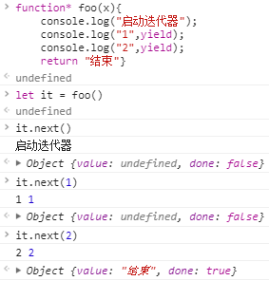
generator是一个函数，这个函数声明的时候要在函数声明之后加一个*，该函数返回一个iterator，函数体中可以使用yield多次定义返回的值，即generator可以多次返回，记住执行状态。
next方法可以带一个参数，作为上一次yield表达式返回的值，替换掉整个yield表达式.

Slide 16
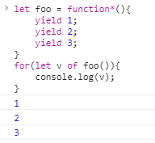
for...of循环可以自动遍历 generator 函数运行时生成的Iterator对象，且此时不再需要调用next方法.

Slide 17
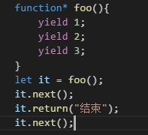
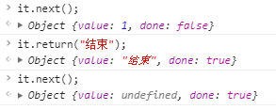
generator. prototype.return(),该方法返回给定的值，并终结遍历generator函数.

Slide 18
注意
generator函数中如果没有遇到yield表达式，则一直执行到return为止，将return后面的表达式的值作为返回对象的value.
yield表达式只能用在 generator 函数里面，用在其他地方都会报错 .

Slide 19
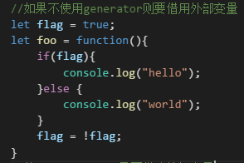
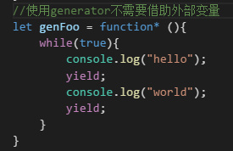
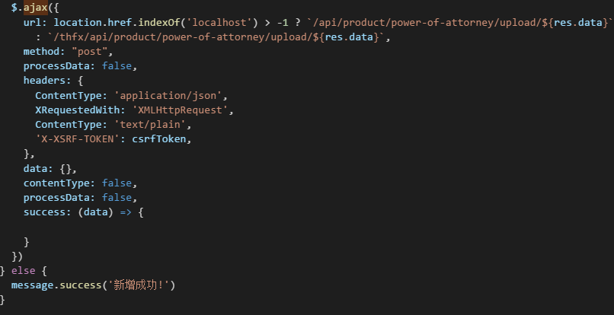
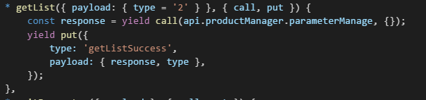
应用场景
保存状态，根据某个标识显示不同的状态,避免了使用外部变量,保存状态.
异步操作的同步化表达 ,当代码执行到yield的时候,代表先暂停,将控制权交给其他线程执行异步请求,执行完成后,在继续往下执行.达到了用同步操作的形式执行异步操作.避免了回调地狱,和Promise形式的无限then的问题.减少了代码量.使流程更清晰.

Slide 20
03
async

Slide 21
async是什么及其特点
async可以用于声明异步函数,使得异步操作更加便捷.
async是generator的函数便捷的使用形式.
声明async函数要在function声明前加上async.
async函数中要用await代替generator函数中的yield.
async返回的是一个Promise对象,相对generator函数返回的iterator使用起来更加方便.
async函数要用then代替next.
async函数一旦执行到await就先执行await后面的异步操作,直到该异步操作执行完成,才继续执行后面的函数语句.

Slide 22
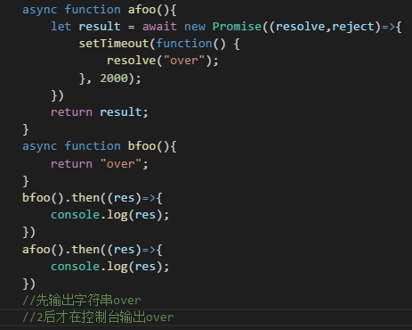
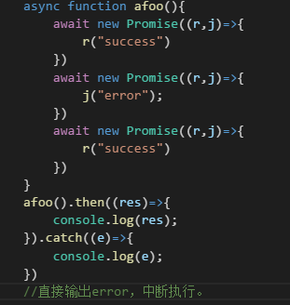
await命令
await意为等待,即await后面如果是一个Promise对象则返回对象的结果，否则直接返回值.
任何一个await语句后面的 Promise 对象变为reject状态，那么整个async函数都会中断执行.

Slide 23
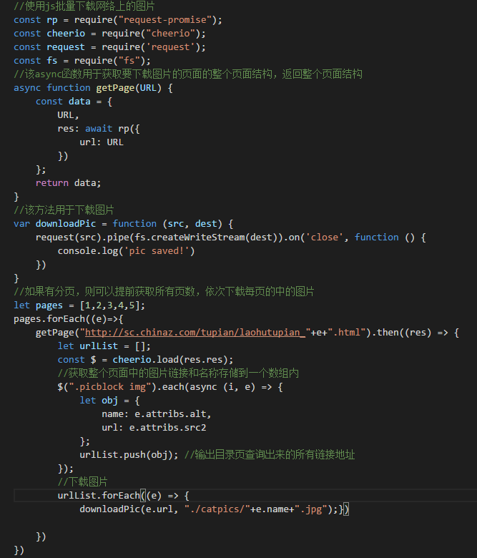
应用场景
批量下载网络图片

Slide 24
注意
await命令只能出现在 async 函数内部，否则都会报错.
如果await后面的异步操作出错，那么等同于async函数返回的 Promise 对象被reject.
await命令后面的Promise对象，运行结果可能是rejected，所以最好把await命令放在try...catch代码块中.

Slide 25
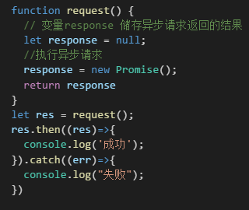
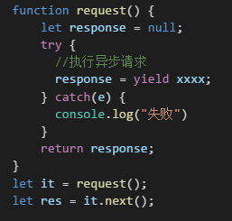
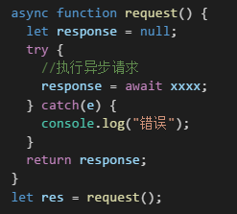
async对比promise和generator
场景：使用三种方式分别执行异步请求,使用promise需要写then,catch等promise的api，代码较冗余,使用generator则需要额外的执行器执行，如果使用async函数，代码最简洁，不需要去额外执行器.

Slide 26
2019
感谢您的聆听！
分享人：栾皓琛

